Slide 1
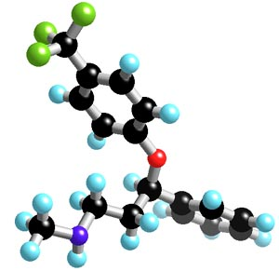
O que são moléculas?
Associação de átomos
ligados quimicamente entre si.

Slide 2
Tipos de moléculas

Slide 3
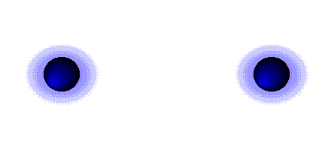
Como se formam as moléculas?
A ligação química é um conjunto de forças que mantém os átomos unidos entre si, de modo a constituírem estruturas mais estáveis
Moléculas

Slide 4
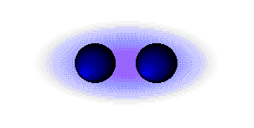
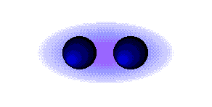
Polaridade das Moléculas
Exemplo:
No caso do hidrogénio, H₂; os electrões são igualmente partilhados pelos dois núcleos -molécula Apolar

Slide 5
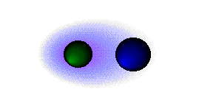
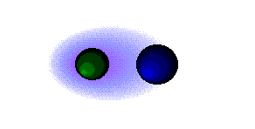
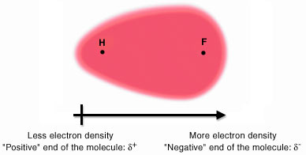
A situação é diferente por exemplo para o HCl ou HF. Os electrões passam mais tempo na vizinhança de um dos átomos.
Ligação covalente polar

Slide 6
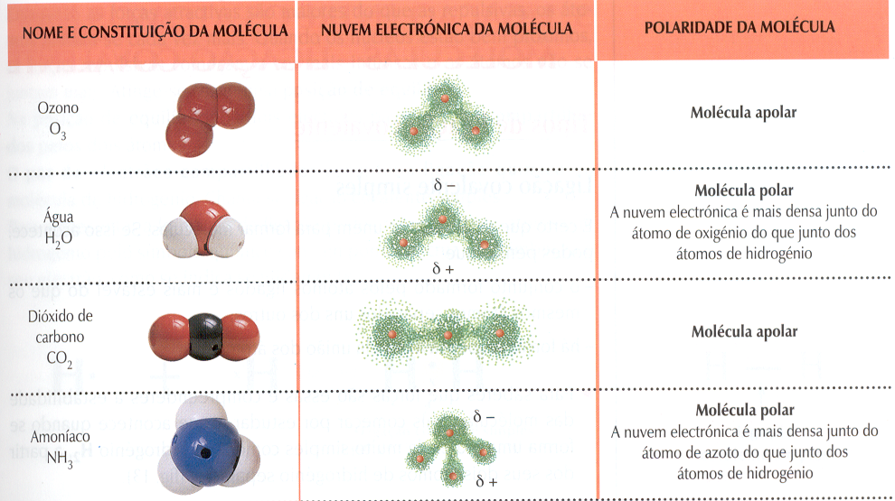
Alguns exemplos

Slide 7
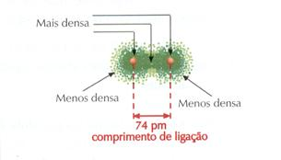
Comprimento de ligação
É a distância média entre os núcleos de dois átomos ligados na posição de maior estabilidade.
Valores de comprimento de ligação
Molécula | Comprimento de ligação (pm)
154
133
120

Slide 8
Ângulo de ligação
Menor ângulo formado pelos dois segmentos de recta que passam pelo centro do núcleo de um átomo central e pelos centros dos núcleos de dois átomos a ele ligados.
Geometria molecular
É o arranjo espacial dos átomos que constituem a molécula de modo a minimizar as repulsões.

Slide 9
Diferentes tipos de geometria molecular
AX
Geometria linear
O₂, N₂, H₂, HF,…
Átomo central não tem electrões não ligantes
Geometria linear
AX₂
CO₂ ângulo de ligação ≈180º
Átomo central tem electrões não ligantes
Geometria angular
H₂O ângulo de ligação ≈ 104,5º

Slide 10
Geometria
triangular plana
Átomo central não tem electrões não ligantes
AX₃
BF₃ ângulo de ligação ≈120º
Geometria
Piramidal trigonal
Átomo central tem electrões não ligantes
NH₃ ângulo de ligação ≈ 106,5º
AX₄
Geometria
tetraédrica
Átomo central não tem electrões não ligantes
CH₄ ângulo de ligação de ≈ 109,5º

Slide 11
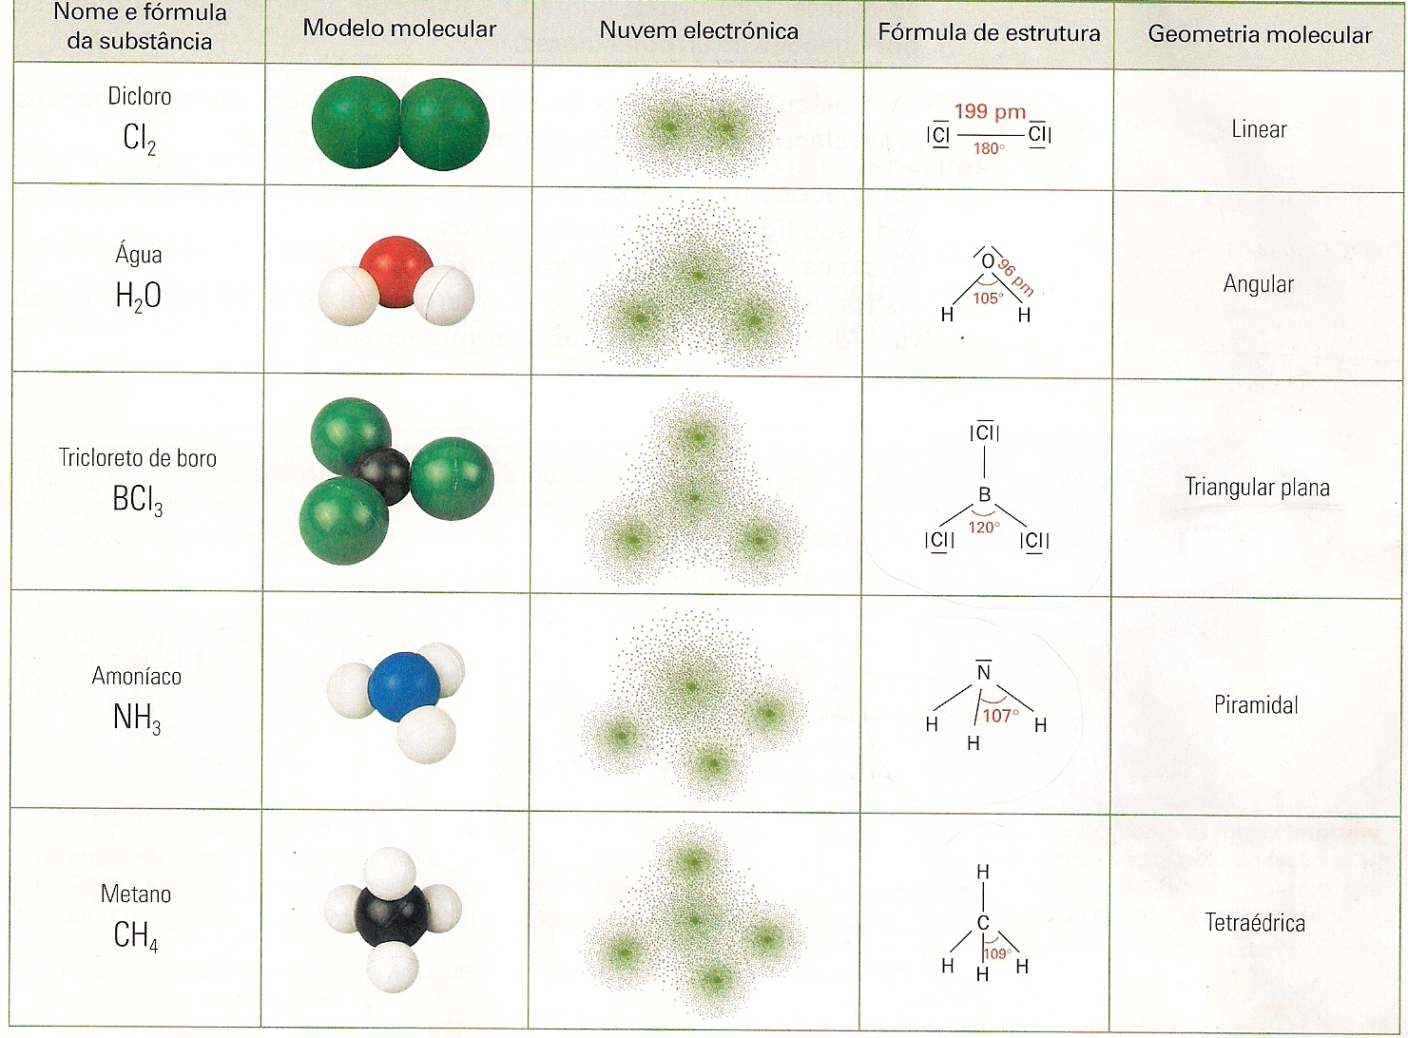
Alguns exemplos

Slide 12
Constrói as tuas próprias moléculas
Moléculas:
1- Água - H₂O
2-Cloro- Cl₂
3-Dióxido de carbono – CO₂
4-Amoníaco – NH₃
5- Metano – CH₄
6-Tricloreto de boro – BCl₃
Moléculas:
7- Trifluoreto de boro-BF₃
8-Cloreto de hidrogénio- HCl
9-Fluor- F₂
10-Oxigénio-O₂
11-Tetracloreto de carbono- CCl₄
12- Azoto- N₂

Slide 13
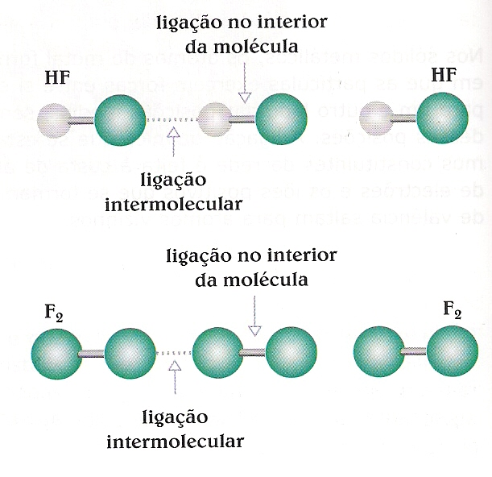
Ligações intramoleculares e intermoleculares
Ligações que mantém os átomos ligados para formar moléculas – ligações intramoleculares
Forças de coesão que se exercem entre as moléculas ( forças intermoleculares)– ligações intermoleculares

Slide 14
Palavras chave: triangular plana; tetraédrica; piramidal; triatómicas; angular; tamanho; maior; inferior; 120º; tetratómicas ; igual
Resumindo…
As moléculas , isto é, constituídas por três átomos, apresentam geometria linear, se o ângulo de ligação for a 180º, ou geometria , se o ângulo de ligação for a 180º. As moléculas , ou seja, constituídas por quatro átomos, apresentam geometria , se as ligações químicas se encontram no mesmo plano, fazendo entre si ângulos de ou geometria se as ligações químicas não se encontram no mesmo plano, o núcleo de um átomo encontra-se fora do plano constituído pelos núcleos dos restantes três átomos.
Triatómicas
igual
angular
inferior
tetratómicas
triangular plana
120º
piramidal

Slide 15
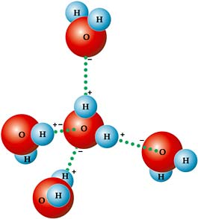
Palavras chave: triangular plana; tetraédrica; piramidal; triatómicas; angular; tamanho; maior; inferior; 120º; tetratómicas ; igual
Continuação…
As moléculas , constituídas por cinco átomos , apresentam uma geometria .
Quanto maior for o dos átomos constituintes da molécula, maior é a molécula e é o comprimento de ligação química.
pentatómicas
tetraédrica
tamanho
maior
Fim

